Slide 1
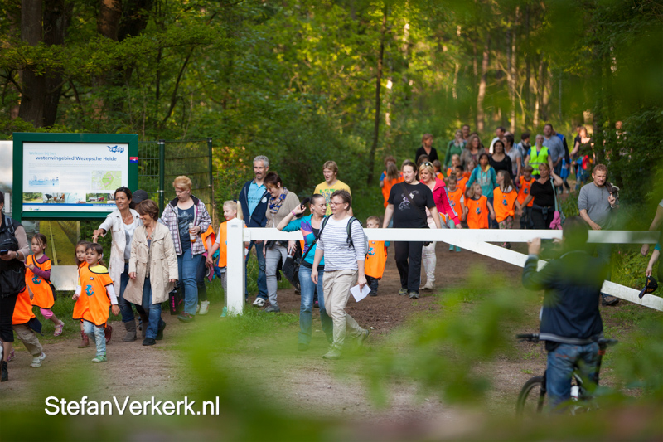

Avond 4 daagse in het waterwingebied

Slide 2
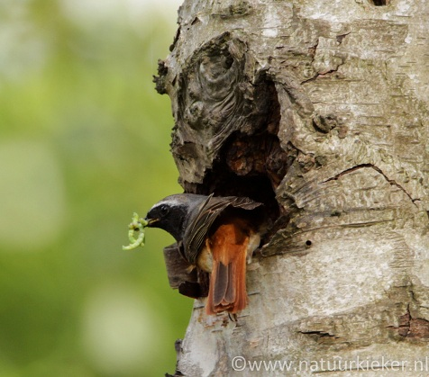
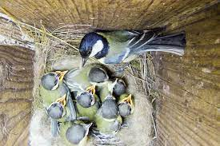
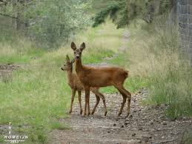
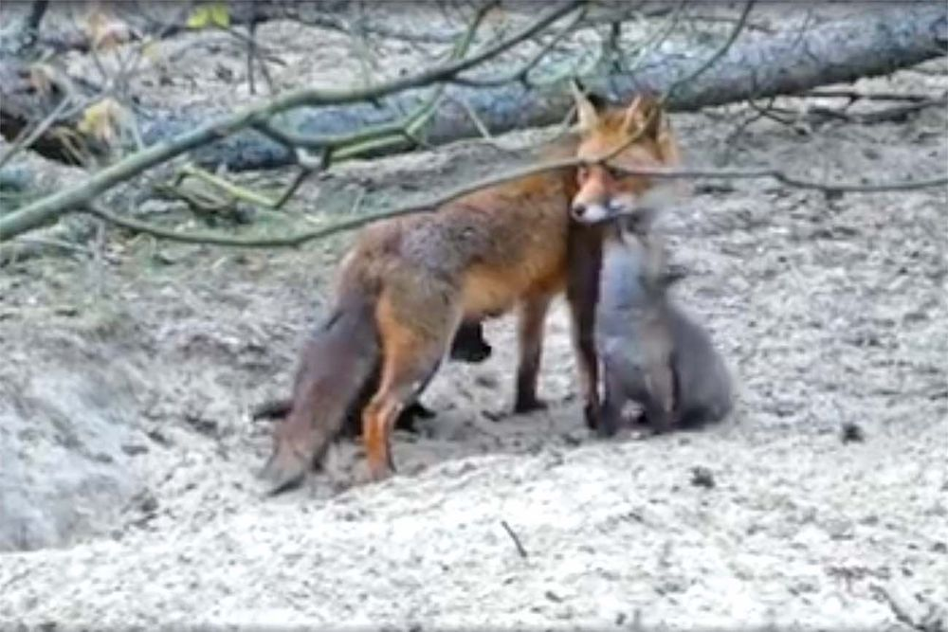
Broedseizoen in het waterwingebied

Slide 3
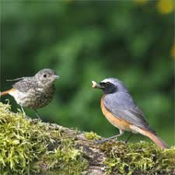
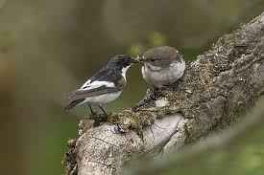
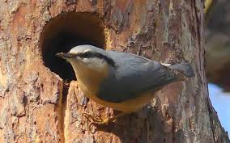
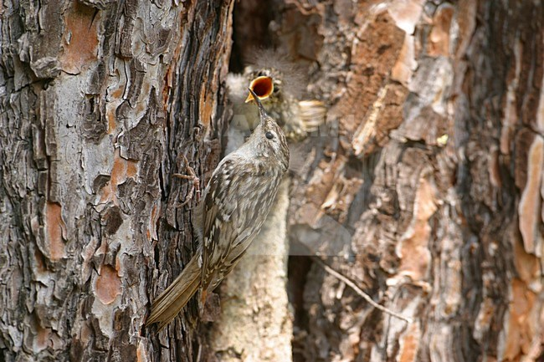
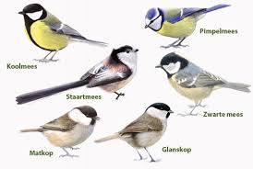
Vogels op de Wezepsche heide
Gekraagde roodstaart →
Bonte vliegenvangers →
Boomklevers →
Boomkruipers →
Heel veel mezensoorten
Notes:
Er broeden veel vogels in het waterwingebied. Dit zijn een aantal redelijk bekende soorten. Veel broeden er in boomholtes en nestkasten. Deze vogels zijn dus goed beschermd. De grondbroeders hebben het veel moeilijker.

Slide 4
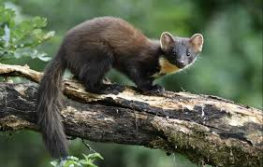
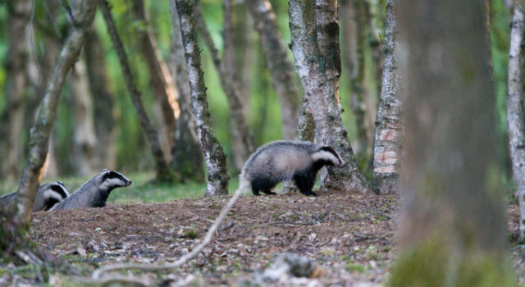
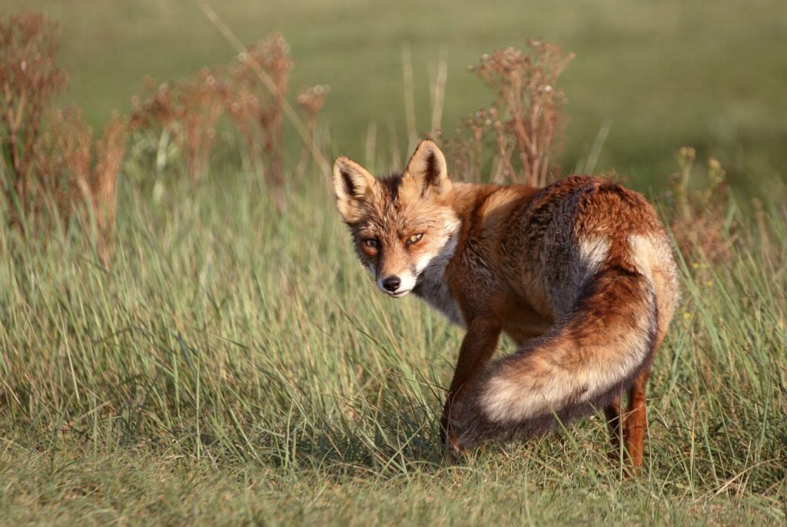
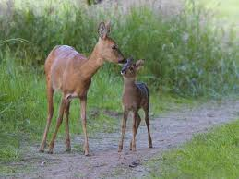
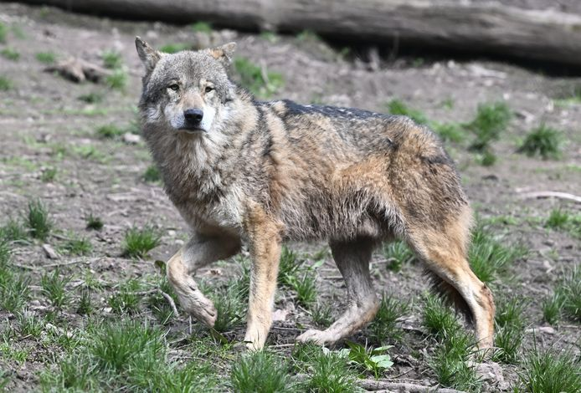
Zoogdieren
Boommarter →
Das →
Vos →
Ree →
Wolf →
Notes:
De eerste 4 soorten brengen hun jongen groot in het gebied. De wolf is wel gesignaleerd maar heeft hier nog geen jongen grootgebracht. Behalve zoogdieren komen er ook reptielen voor zoals de zandhagedis.

Slide 5
Kraamtijd 15 maart – 15 juli
Regels tijdens de kraamtijd:
Rust / stil zijn
Blijf op fiets- en wandelpaden
Honden aangelijnd
Neem (zwerf)afval mee naar huis
Notes:
Omdat er veel verstoring plaatsvindt zijn dit regels die extra belangrijk zijn in het broedseizoen. De avond 4 daagse gaat ook over de hei dus het zou goed zijn om de leerlingen bewust te laten zijn dat je in dit gebied niet hard gaat zingen of roepen. De dieren hebben veel tijd nodig om voedsel te zoeken voor henzelf en de jongen. Iedere verstoring zorgt ervoor dat dit in het gedrang komt.

Slide 6
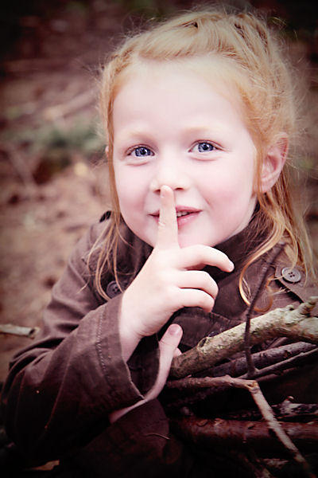
“Blijf jij op het pad, dan blijf ik bij mijn jong”
Samen zorgen we ervoor dat het waterwingebied een veilige broedplek is waar dieren ongestoord hun jongen kunnen grootbrengen.
Dus tijdens de avond 4 daagse in dit gebied:

